Slide 1


INSTITUTO POLITÉCNICO NACIONAL · ESCUELA SUPERIOR DE CÓMPUTO
Trabajo Terminal 2026-B066
Prototipo de un sistema web de análisis conductual asistido por IA
Modelo de conducta depresiva en rata mediante nado forzado
Presentan
Frausto Robles Ángel Ali · Rodríguez Verdín Sandoval Vanesa
Directores
Dra. Cordero López Martha Rosa · Dr. Salas Ramírez Israel
Mayo 2026

Slide 2
Agenda
Contenido de la presentación
1
Introducción y problemática
Contexto FST · problema · propuesta de solución
2
Objetivos y justificación
Metas técnicas · ISO/IEC 25010 · alcance del prototipo
3
Fundamentos
Estado del arte · marcos teóricos (conductual, visión, DL)
4
Metodología e ingeniería de requisitos
Scrum · RF · RNF · reglas de negocio
5
Diseño del sistema
Riesgos · arquitectura · pipeline · BD · vistas
6
Validación y cierre
Métricas · conclusiones · trabajo futuro · bibliografía
TT 2026-B066 · ESCOM-IPN · Sistema FST con IA
2 / 22

Slide 3
Introducción
1 / 6
Antecedentes del nado forzado y neurociencia preclínica
280+ M
8,000+
Desde 1977
personas viven con depresión (OMS)
artículos publicados con FST desde 2000
paradigma de Porsolt et al.
El nado forzado como modelo preclínico
• Paradigma conductual estándar para evaluar potencial antidepresivo de nuevas moléculas.
• La rata flota con movimientos mínimos tras el estrés → desesperanza conductual.
• Validez predictiva: los fármacos aprobados clínicamente reducen la inmovilidad.
• Usado en neurociencia preclínica para distinguir mecanismos serotoninérgicos y noradrenérgicos.
TT 2026-B066 · ESCOM-IPN · Sistema FST con IA
3 / 22

Slide 4
Planteamiento del problema
1 / 6
Costos de tiempo, variabilidad y falta de registro centralizado
Laboratorio de Neurociencia Conductual
Cuatro problemas concretos
ENMyH-IPN · Dr. Sandino Reyes López
A
Tiempo
Protocolo actual
Horas por experimento completo.
• Videos con 4 ratas simultáneas (vista lateral).
• Sesión Día 1: 20 min (línea base).
• Sesión Día 2: 5 min (post-tratamiento).
• Cronómetro en mano, cuadro a cuadro.
B
Variabilidad
Criterios diferentes entre evaluadores.
C
Sin centralizar
Resultados en hojas sueltas y notas.
D
Sin granularidad
Desglose por minuto inviable a mano.
TT 2026-B066 · ESCOM-IPN · Sistema FST con IA
4 / 22

Slide 5
Propuesta de solución
1 / 6
Sistema web asíncrono con pipeline de IA para tres conductas
01
Pipeline de análisis de video
02
Plataforma web
Detecta cada rata en su cilindro y clasifica cuadro a cuadro su conducta.
Un investigador sube videos desde el navegador y recibe reportes cuantitativos.
• Modelo de fondo + Otsu + morfología
• Detección con YOLOv8 (rat.pt)
• Seguimiento con ByteTrack + Kalman
• Clasificación con ResNet-18 (transfer learning)
• Respaldo: CSRT / KCF si falta GPU
• Carga de videos Día 1 / Día 2
• Dashboard con estado y progreso en tiempo real
• Resultados por animal, sesión y minuto
• Reportes descargables en PDF y CSV
• Gestión de usuarios y roles
TT 2026-B066 · ESCOM-IPN · Sistema FST con IA
5 / 22

Slide 6
Objetivos
2 / 6
General y 6 específicos técnicos
Objetivo general
Diseñar, desarrollar y validar un prototipo de sistema web asistido por IA que automatice la detección y cuantificación de las conductas del FST en ratas, con resultados comparables a la evaluación manual y cumpliendo los atributos de calidad de la ISO/IEC 25010.
Objetivos específicos
1
Revisar trabajos y herramientas de análisis automatizado del FST.
2
Documentar el protocolo experimental y las condiciones de grabación.
3
Diseñar la arquitectura conforme a ISO/IEC/IEEE 12207.
4
Implementar el pipeline de visión + clasificador supervisado.
5
Validar con κ de Cohen y MAE contra el gold standard.
6
Cuantificar la reducción de tiempo vs. análisis manual.
TT 2026-B066 · ESCOM-IPN · Sistema FST con IA
6 / 22

Slide 7
Justificación y Alcance
2 / 6
Cumplimiento ISO/IEC 25010:2023 · delimitaciones del prototipo
Justificación
• Reduce horas de análisis manual y homogeniza criterios entre evaluadores.
• Código abierto desplegable con Docker (ISO/IEC/IEEE 12207:2017).
• Clasificador modular: base para otros paradigmas conductuales.
• Atributos de calidad verificables bajo ISO/IEC 25010:2023 (κ, MAE, tiempo, usabilidad).
✓ Dentro del alcance
✕ Fuera del alcance
✓ Análisis de videos FST del laboratorio (vista lateral, 4 cilindros).
✓ Clasificación de 3 conductas (nado, inmovilidad, escalamiento).
✓ Fallback: si no se alcanza κ>0.80, nado+escalamiento = 'conducta activa'.
✓ Métricas por animal y sesión; desglose por minuto (opcional).
✓ Comparación Día 1 vs. Día 2; reportes PDF/CSV.
✓ Validación contra gold standard (κ de Cohen y MAE).
✕ Análisis en tiempo real sobre video en vivo.
✕ Corrección automática de videos con mala iluminación.
✕ Intervención con animales (lo hace el laboratorio bajo NOM-062).
✕ Despliegue institucional definitivo (prototipo funcional).
✕ Otros paradigmas (laberinto en cruz, campo abierto, etc.).
TT 2026-B066 · ESCOM-IPN · Sistema FST con IA
7 / 22

Slide 8
Estado del Arte
3 / 6
EthoVision XT, ezTrack y la brecha abierta
Sistema
Esp. FST
3 cond.
DL
Web
Abierto
MOT
EthoVision XT
Parc.
No
No
No
No
No
ANY-maze
Parc.
No
No
No
No
No
ezTrack
Parc.
No
No
No
Sí
No
DBscorer
Sí
No
No
No
Sí
No
DSAAN (2024)
Sí
No
Sí
No
No
No
3D-RCNN (2025)
Sí
Sí
Sí
No
No
No
DeepLabCut + clf
Parc.
Parc.
Sí
No
Sí
No
Propuesta
Sí
Sí
Sí
Sí
Sí
ByteTrack
La brecha
Las comerciales no son abiertas ni distinguen las 3 conductas. Las abiertas no usan DL ni tienen web. Los trabajos DL recientes no se distribuyen como sistema desplegable.
TT 2026-B066 · ESCOM-IPN · Sistema FST con IA
8 / 22

Slide 9
Marco Teórico Conductual
3 / 6
Paradigma FST: tres conductas mutuamente excluyentes
Cada conducta refleja un sistema neurotransmisor distinto. Distinguirlas permite inferir sobre qué mecanismo actúa el fármaco evaluado.
Inmovilidad
Nado activo
Intentos de escape
I
II
III
El animal flota con lo mínimo para no hundirse.
Paladas que desplazan al animal horizontalmente.
Movimientos rápidos hacia las paredes del cilindro.
Indicador principal de desesperanza conductual.
Asociado al sistema serotoninérgico (ISRS, fluoxetina).
Asociado al sistema noradrenérgico (desipramina).
TT 2026-B066 · ESCOM-IPN · Sistema FST con IA
9 / 22

Slide 10
Marco Teórico de Visión y Aprendizaje Profundo
3 / 6
Sustracción de fondo · ByteTrack · ResNet-18 · Transfer learning
Sustracción de fondo
ByteTrack
Modelo del fondo por mediana pixel a pixel de los primeros N cuadros. CLAHE corrige contraste; morfología (apertura) elimina ruido tras el umbral.
Rastreo multi-objeto con filtro de Kalman y asociación en dos pasos: detecciones de alta confianza (s ≥ τ_high) y luego las de baja (τ_low ≤ s < τ_high) para recuperar trayectorias en oclusiones.
ResNet-18
Transfer learning
Red residual con conexiones de salto que aprenden F(x)=H(x)−x. El gradiente fluye sin atenuación, habilita redes profundas. ResNet-18 balancea precisión e inferencia rápida.
Partimos de ImageNet (≈1M imágenes, 1000 clases); congelamos las capas iniciales y reentrenamos solo la capa final con 3 salidas (una por conducta) usando cuadros etiquetados en BORIS.
TT 2026-B066 · ESCOM-IPN · Sistema FST con IA
10 / 22

Slide 11
Metodología
4 / 6
Enfoque ágil Scrum · distribución por integrante
Flujo iterativo por sprints
Distribución por integrante
Backlog
Frausto Robles Ángel Ali
RF/RNF priorizados por riesgo técnico.
Pipeline de visión, detección YOLOv8, ByteTrack, clasificador ResNet-18, pruebas de κ/MAE.
Sprint planning
Incremento entregable cada 2 semanas.
Rodríguez Verdín Sandoval Vanesa
Daily
Plataforma web Flask + React, modelado de BD, worker asíncrono, dashboard y reportes.
Sincronización breve; desbloqueo temprano.
Review
Demostración con el director y laboratorio.
Trabajo conjunto
Retrospectiva
Análisis de requisitos, diseño de arquitectura, integración end-to-end y documentación.
Ajuste de criterios y estimación.
TT 2026-B066 · ESCOM-IPN · Sistema FST con IA
11 / 22

Slide 12
Requerimientos funcionales
4 / 6
29 RF organizados por módulos del sistema
Autenticación
RF-01 → RF-04
Gestión de usuarios
RF-05 → RF-07
Carga de video
RF-08 → RF-12
• Login con @ipn.mx · logout JWT
• Recuperación y primer cambio de contraseña
• Roles: Investigador / Administrador
• Admin: crear, modificar, desactivar cuentas
• Investigador: actualizar perfil propio
• Solo .mp4 · hasta 2 videos (DAY1/DAY2)
• Validación cliente+servidor · metadatos
• Encolado automático tras carga exitosa
Análisis conductual
RF-13 → RF-17
Resultados
RF-18 → RF-21
Dashboard y administración
RF-22 → RF-29
• Pipeline 4 etapas · progreso en tiempo real
• Detección de cilindros (conf. ≥ 0.70)
• Clasificación frame-a-frame mutuamente excluyente
• Reporte de error con PDF de diagnóstico
• Tiempo y % por conducta y animal
• Desglose por minuto · comparación DAY1 vs DAY2
• Exportación PDF y CSV
• Listado de experimentos y estado
• Avisos de expiración · borrado a 30 días
• Admin: monitorear disco, cola, análisis activos
TT 2026-B066 · ESCOM-IPN · Sistema FST con IA
12 / 22

Slide 13
Requerimientos no funcionales y reglas de negocio
4 / 6
Atributos ISO 25010 · lógica del protocolo experimental
RNF · 13 atributos de calidad
Reglas de negocio · 13 RN
Rendimiento
• RN-01 · Error de credenciales genérico.
• RN-02 · Video único por experimento.
• RN-03 · Máximo 2 videos (DAY1 + DAY2).
• RN-04 · Análisis iniciado por el sistema.
• RN-05 · Video borrado a 30 días + aviso 7 días.
• RN-06 · Resultados persistentes indefinidamente.
• RN-07 · Una conducta por cuadro por animal.
• RN-08 · Investigador ve lo propio · Admin ve todo.
• RN-09 · Eliminación permanente con confirmación.
• RN-10 · Rechazo de no-MP4 en cliente.
• RN-11 · Detección de cilindros con conf. ≥ 0.70.
• RN-12 · DAY1/DAY2 comparables solo si ambos exitosos.
• RN-13 · Si κ ≤ 0.80 → fallback 'conducta activa'.
Navegación < 3 s (p95) · umbral de análisis por minuto de video
Disponibilidad
95 % en horario laboral L-V 8–20h
Seguridad
JWT · bcrypt+salt · aislamiento por usuario
Usabilidad
Investigador sin experiencia completa flujo
Compatibilidad
Chrome, Firefox y Edge actuales
Portabilidad
Despliegue único con Docker Compose
Mantenibilidad
PEP-8 · ESLint · documentación por módulo
TT 2026-B066 · ESCOM-IPN · Sistema FST con IA
13 / 22

Slide 14
Análisis de Riesgos y Factibilidad
5 / 6
Mitigación de calidad · factibilidad técnica y económica
Riesgos principales
ID
Descripción
Nivel
Mitigación
R-01
Videos con reflejos o pelaje claro (conf. < 0.70).
Alto
CLAHE · reporte de diagnóstico (RN-11).
R-02
Dataset insuficiente para κ > 0.80.
Alto
BORIS · data augmentation · fallback.
R-03
Laboratorio no entrega registros a tiempo.
Medio
Calendario pactado · anotación anticipada.
R-04
Tiempo de análisis excede lo aceptable.
Medio
Medir por etapa · GPU opcional.
R-05
Integración cola asíncrona compleja.
Medio
Contratos API · pruebas end-to-end.
Factibilidad
Técnica
Económica
Operativa
Todo el stack es código abierto y maduro: OpenCV, YOLOv8, PyTorch, Flask, PostgreSQL.
Costo de licencias: $0. Solo requiere máquina con CPU moderna; GPU opcional.
Despliegue con Docker Compose en el equipo del laboratorio; no requiere infraestructura nueva.
TT 2026-B066 · ESCOM-IPN · Sistema FST con IA
14 / 22

Slide 15
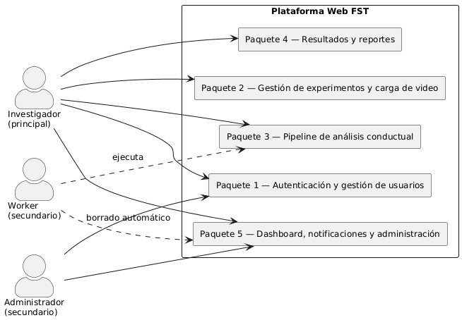
Diseño de Arquitectura
5 / 6
Cliente-servidor · API REST · procesamiento asíncrono
Cinco paquetes
• P1 · Autenticación
• P2 · Carga de video
• P3 · Pipeline de IA
• P4 · Resultados y reportes
• P5 · Dashboard y admin
Actores
• Investigador (principal)
• Administrador
• Worker (sistema)
React + Vite
→
Flask + JWT
→
PostgreSQL
→
Worker
frontend en el navegador
API REST · valida · encola
persistencia ACID
pipeline IA asíncrono
TT 2026-B066 · ESCOM-IPN · Sistema FST con IA
15 / 22

Slide 16
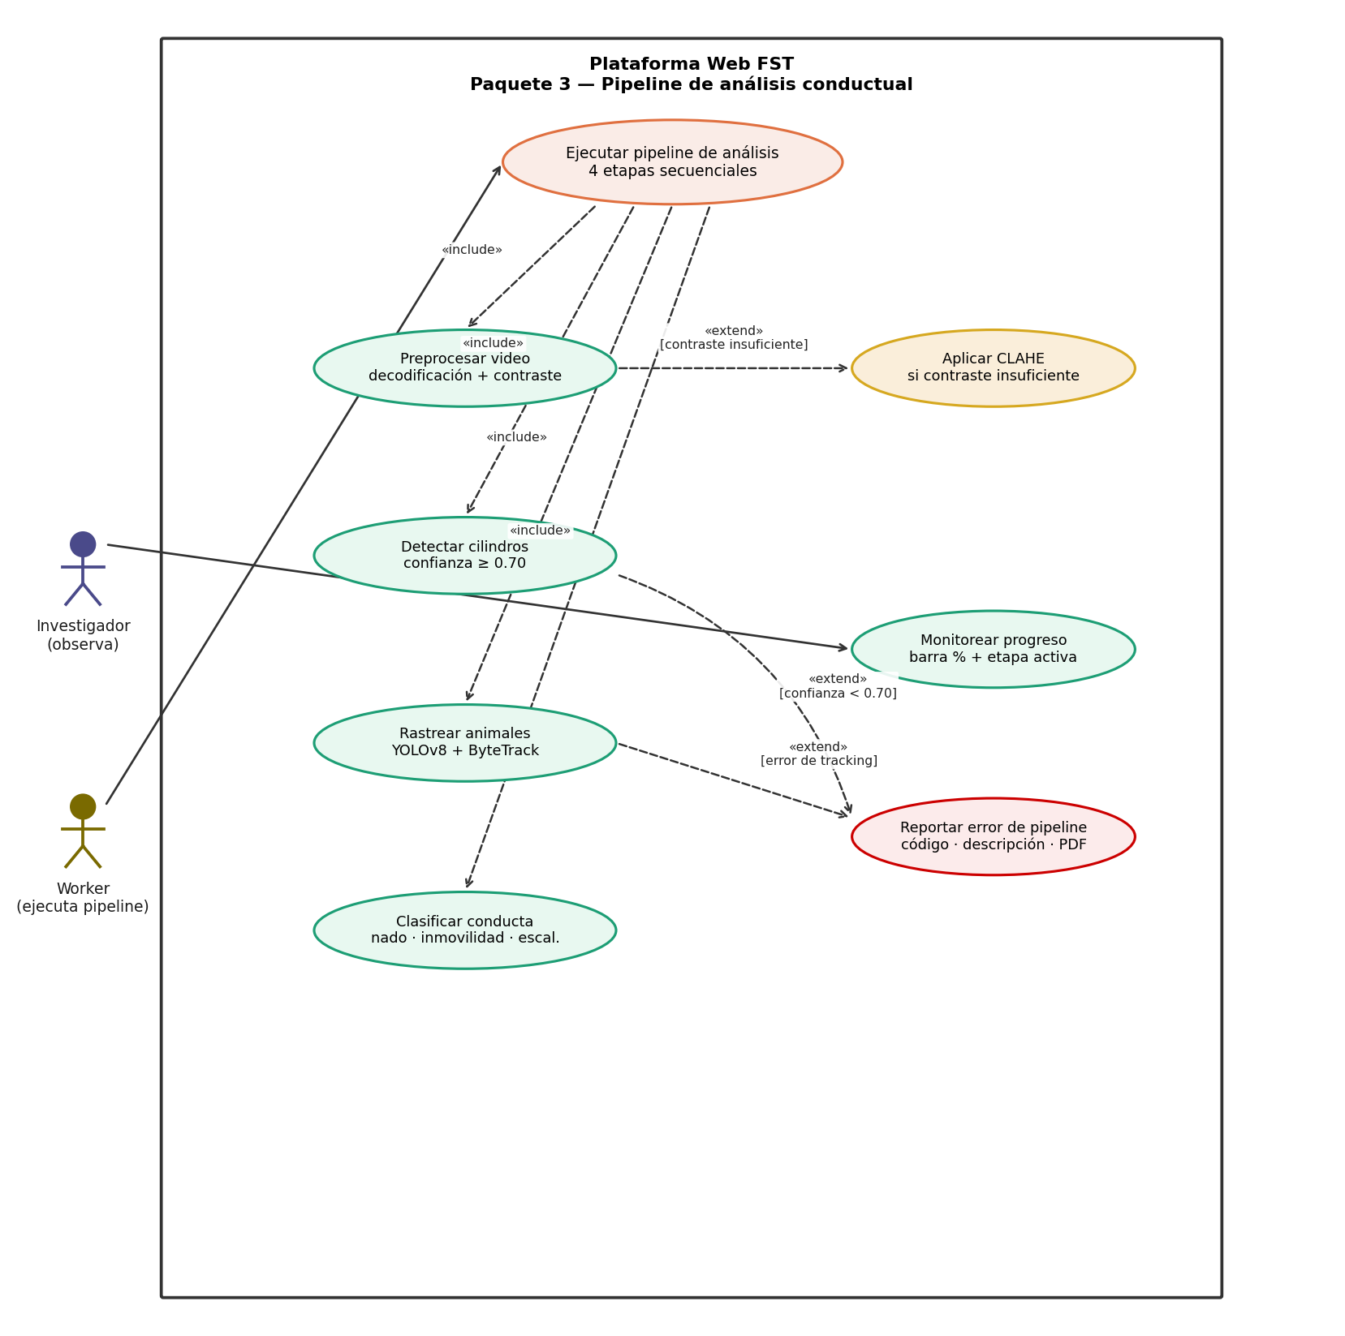
Diseño del Pipeline de IA
5 / 6
Preprocesamiento · detección · seguimiento · clasificación
1
Preprocesamiento
Decodificación + CLAHE adaptativo si el contraste cae bajo umbral; morfología de apertura para ruido.
2
Detección de cilindros
Localiza los 4 ROIs con confianza ≥ 0.70 (RN-11); si falla, se genera reporte de diagnóstico.
3
Seguimiento
YOLOv8 + ByteTrack con filtro de Kalman; respaldo CSRT/KCF si no hay GPU.
4
Clasificación
ResNet-18 con transfer learning (ImageNet → 3 conductas); ResNet-50 como alternativa.
TT 2026-B066 · ESCOM-IPN · Sistema FST con IA
16 / 22

Slide 17
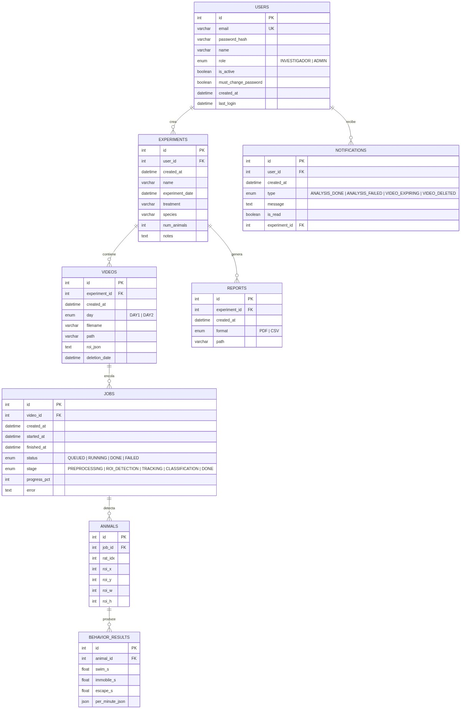
Diseño de la Base de Datos
5 / 6
Modelo entidad–relación · persistencia en PostgreSQL
Entidades principales
Claves del diseño
USERS
• PostgreSQL con ACID.
• SQLAlchemy como ORM.
• Borrar experimento elimina todo lo asociado (composición).
• Resultados sobreviven al borrado del video (RN-06).
• Jobs ligan video↔pipeline y conservan progreso por etapa.
• Notifications: análisis listo, expiración 30 d, error.
Rol (investigador / admin)
EXPERIMENTS
Nombre, fecha, tratamiento
VIDEOS
DAY1 / DAY2, deletion_date
JOBS
Estado, etapa, progress_pct
ANIMALS
ROI por sujeto (1–4)
BEHAVIOR_RESULTS
swim · immobile · escape
REPORTS
PDF / CSV
NOTIFICATIONS
análisis, expiración, error
TT 2026-B066 · ESCOM-IPN · Sistema FST con IA
17 / 22

Slide 18
Vistas del Prototipo
5 / 6
Dashboard · creación de experimento · resultados
Login
Dashboard del investigador
Creación de experimento
Acceso con correo @ipn.mx
Lista de experimentos y estado
Formulario en tres pasos
• Campo email + contraseña
• Mensaje de error genérico (RN-01)
• Enlace de recuperación
• Progreso por análisis activo
• Aviso de video <7 días a expirar
• Acceso directo a cada experimento
• Metadatos (nombre, fecha, tratamiento)
• Asignación de ROIs a animales
• Carga de videos DAY1 / DAY2
Progreso del análisis
Resultados del experimento
Panel de administración
Barra en tiempo real
Cuatro pestañas
Métricas y gestión
• 4 etapas visibles del pipeline
• Porcentaje por etapa
• Manejo de error con reporte
• Resumen por conducta
• Detalle por animal
• Desglose por minuto · DAY1 vs DAY2
• Uso de disco · cola · análisis activos
• Gestión de usuarios y roles
• Alertas al 80 % de capacidad
TT 2026-B066 · ESCOM-IPN · Sistema FST con IA
18 / 22

Slide 19
Validación y Métricas
6 / 6
κ de Cohen · F1-score · Error Absoluto Medio
κ > 0.80
F1
MAE
κ de Cohen
F1-score por clase
Error absoluto medio
Concordancia inter-evaluador vs anotaciones expertas (gold standard con BORIS).
Balance precisión/recall por conducta; detecta sesgos de clase minoritaria.
Segundos por animal y conducta respecto al registro manual.
Usability y Time behaviour
Un investigador sin experiencia en programación debe crear un experimento, subir el video, esperar el análisis y descargar el reporte sin ayuda técnica.
Criterios de aceptación
• Tasa de completación ≥ 90 % sin asistencia · al menos 1 usuario real del laboratorio.
• Tiempo de procesamiento ≤ tiempo de video en equipo del laboratorio (sin GPU).
TT 2026-B066 · ESCOM-IPN · Sistema FST con IA
19 / 22

Slide 20
Conclusiones y Trabajo Futuro
6 / 6
Entregables de TT1 · siguientes pasos en TT2
Conclusiones de TT1
Trabajo futuro · TT2
• Se documentó el protocolo FST del laboratorio y se cuantificó el costo del análisis manual.
• El estado del arte confirmó la brecha: no existe un sistema abierto, web y con 3 conductas.
• Se definieron 29 RF, 13 RNF y 13 reglas de negocio alineados a ISO/IEC 25010:2023.
• La arquitectura propuesta (React + Flask + PostgreSQL + worker) es factible con costo $0 en licencias.
• El pipeline de IA (YOLOv8 + ByteTrack + ResNet-18) es viable sin GPU con respaldo clásico.
Implementación
Backend Flask con JWT, BD y API REST.
Frontend
React + Vite con dashboard y reportes.
Entrenamiento
Ampliar dataset anotado en BORIS y entrenar ResNet-18.
Validación
Medir κ, F1 y MAE contra el gold standard.
Entrega
Docker Compose, manuales y material de defensa.
TT 2026-B066 · ESCOM-IPN · Sistema FST con IA
20 / 22

Slide 21
Bibliografía
6 / 6
Fuentes citadas conforme al formato institucional
• Porsolt, R. D., Le Pichon, M., & Jalfre, M. (1977). Depression: a new animal model sensitive to antidepressant treatments. Nature, 266(5604), 730-732.
• Zhang, Y. et al. (2022). ByteTrack: Multi-object tracking by associating every detection box. ECCV 2022, pp. 1-21.
• He, K., Zhang, X., Ren, S., & Sun, J. (2016). Deep residual learning for image recognition. CVPR, pp. 770-778.
• Jocher, G. et al. (2023). YOLOv8 by Ultralytics. Documentación oficial. Ultralytics.
• Zuiderveld, K. (1994). Contrast limited adaptive histogram equalization. Graphics Gems IV, pp. 474-485.
• ISO/IEC 25010:2023. Systems and software engineering — Systems and software Quality Requirements and Evaluation (SQuaRE).
• ISO/IEC/IEEE 12207:2017. Systems and software engineering — Software life cycle processes.
• Friard, O., & Gamba, M. (2016). BORIS: Behavioral Observation Research Interactive Software. Methods in Ecology and Evolution, 7(11), 1325-1330.
• Pennington, Z. T. et al. (2019). ezTrack: An open-source video analysis pipeline. Scientific Reports, 9(1), 19979.
• Organización Mundial de la Salud (2023). Depression and Other Common Mental Disorders: Global Health Estimates.
• Schwaber, K., & Sutherland, J. (2020). The Scrum Guide.
• NOM-062-ZOO-1999. Especificaciones técnicas para la producción, cuidado y uso de los animales de laboratorio. DOF, México.
TT 2026-B066 · ESCOM-IPN · Sistema FST con IA
21 / 22

Slide 22
TRABAJO TERMINAL · 2026-B066
De horas frente al cronómetro a minutos de análisis automatizado.
Un prototipo abierto, desplegable con Docker y validado contra el gold standard del laboratorio.
Gracias
¿Preguntas?
Frausto Robles Ángel Ali · Rodríguez Verdín Sandoval Vanesa
ESCOM-IPN · Mayo 2026

